Slide 1




تقدير نواتج الجمع
ص ٥٦
٢ – ٢
الجمع
الفصل الثاني
فكرة درسنا يا أصدقائي هي :
أقدر نواتج الجمع باستعمال التقريب والأعداد المتناغمة
والمفردات التي سنتعلمها هي :
التقدير
الأعداد المتناغمة

Slide 2



تقدير نواتج الجمع
ص ٥٦
٢ – ٢
الجمع
الفصل الثاني
عمل طلاب مدرسة معرضًا فنيًا ، وكان عدد الزائرين كما هو مبين في اللوحة .
كم شخصًا زار المعرض خلال اليومين تقريبًا ؟
كلمة تقريبًا تعني أنني لست بحاجة إلى إيجاد الجواب الدقيق
أستعمل التقدير لأجد جوابًا قريبًا من الجواب الدقيق ، ويمكنني أن أستعمل التقريب لأقدر الجواب

Slide 3
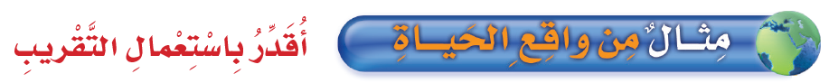
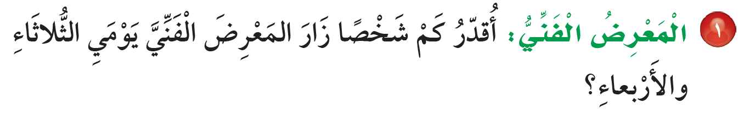
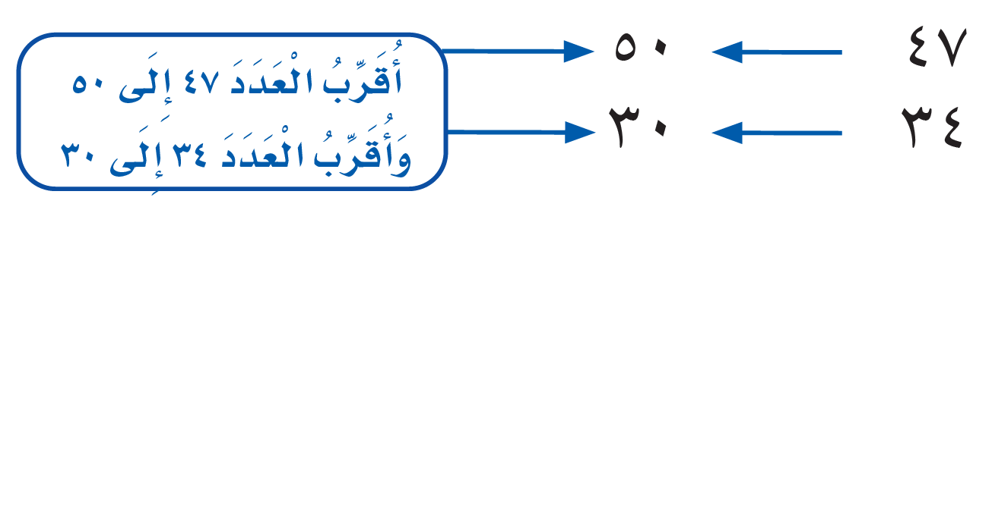
تقدير نواتج الجمع
ص ٥٦
٢ – ٢
الجمع
الفصل الثاني
لأن كلمة " تقريبًا " تعني التقدير فإنني أقدر عدد الزائرين ، متبعًا الخطوات الآتية :
الخطوة ١ : أقرب كل عدد إلى أقرب عشرة

Slide 4
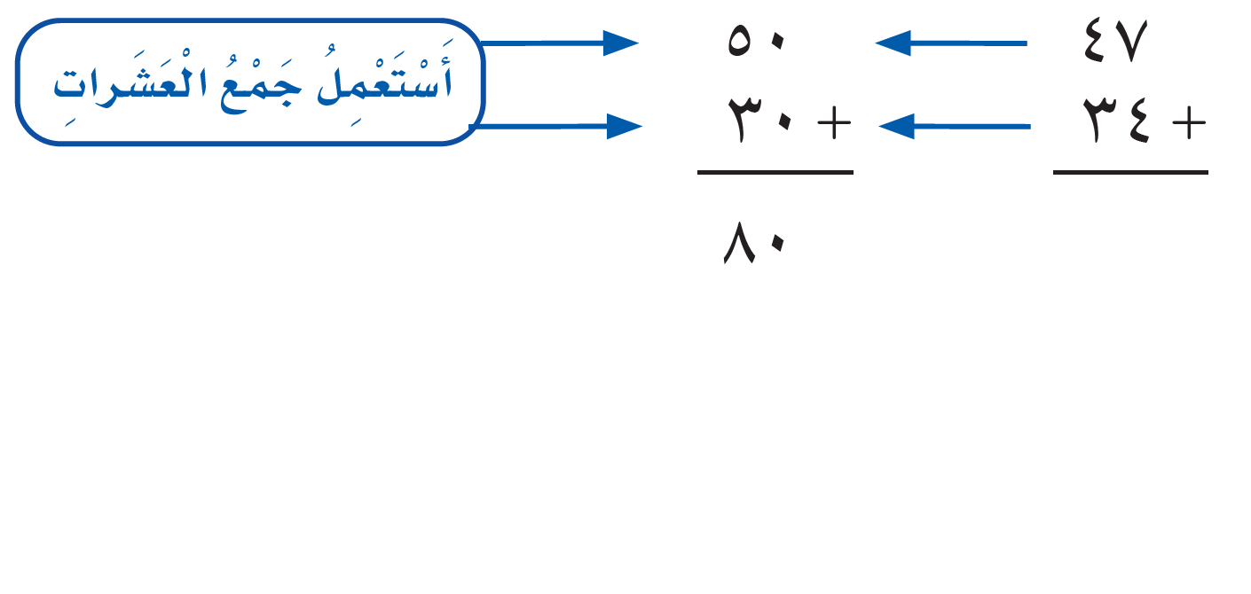
تقدير نواتج الجمع
ص ٥٦
٢ – ٢
الجمع
الفصل الثاني
لأن كلمة " تقريبًا " تعني التقدير فإنني أقدر عدد الزائرين ، متبعًا الخطوات الآتية :
الخطوة ٢ : أجمع
إذن ٨٠ شخصًا تقريبًا زاروا المعرض الفني في اليومين

Slide 5
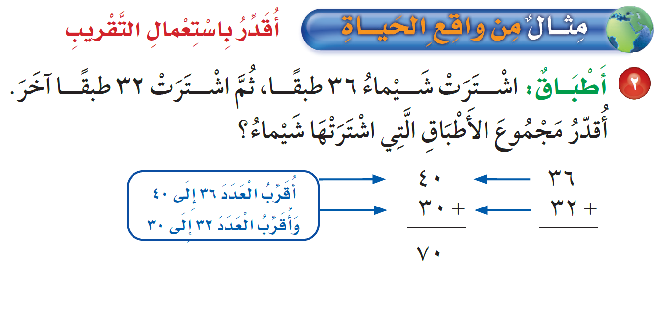
تقدير نواتج الجمع
ص ٥٧
٢ – ٢
الجمع
الفصل الثاني
إذن ‌اشترت شيماء ٧٠ طبقًا تقريبًا

Slide 6
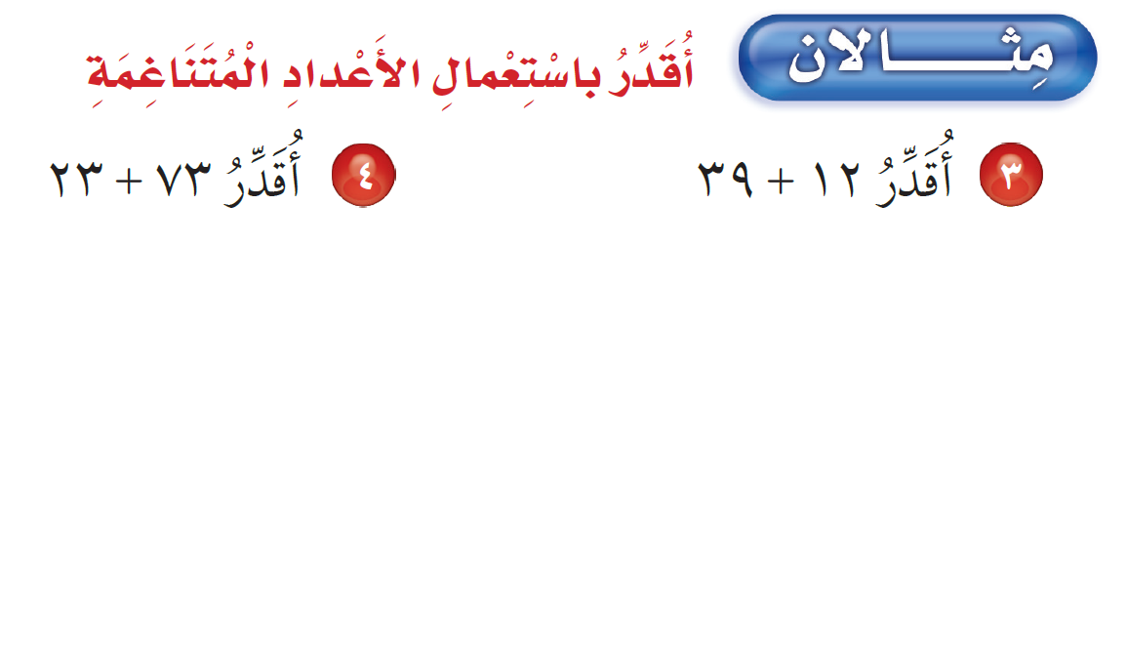
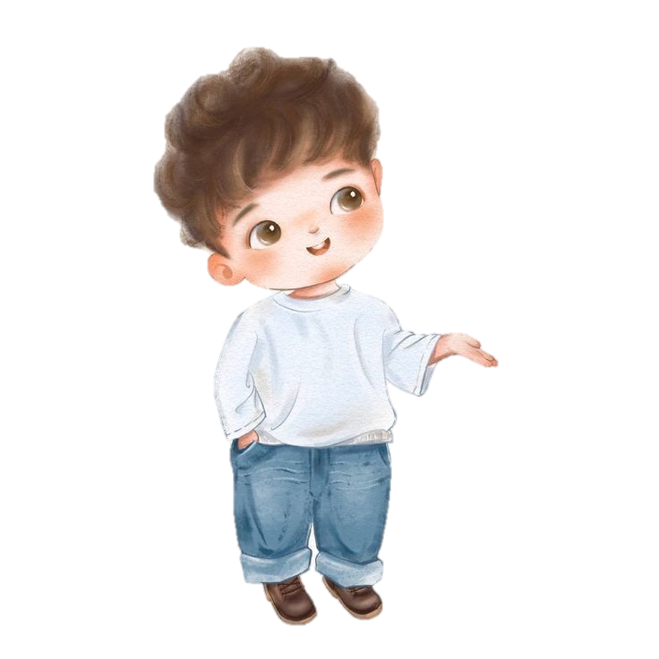
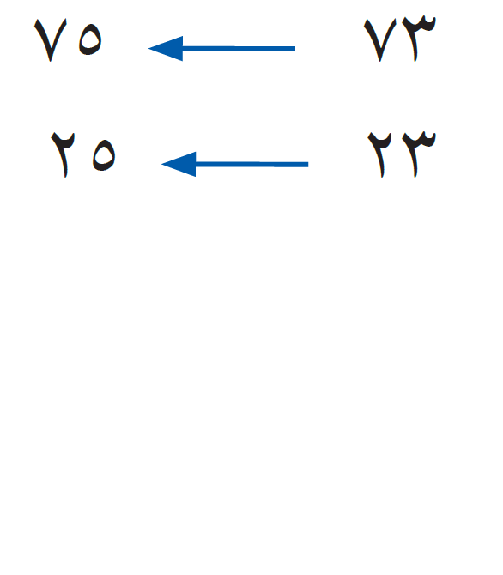
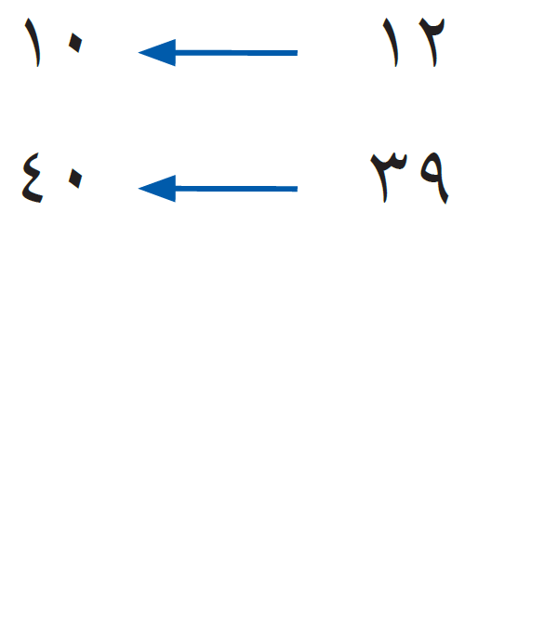
تقدير نواتج الجمع
ص ٥٧
٢ – ٢
الجمع
الفصل الثاني
الأعداد المتناغمة هي الأعداد التي يسهل التعامل معها عند جمعها
بما أن الأعداد ٢٥ ، ٥٠ ، ٧٥ ، ١٠٠ يسهل جمعها فإن :
بما أن الأعداد التي آحادها صفر يسهل جمعها فإن :
إذن ٧٥ + ٢٥ = ١٠٠
إذن ١٠ + ٤٠ = ٥٠
أي أن ٧٣ + ٢٣
يساوي ١٠٠ تقريبًا
أي أن ١٢ + ٣٩
يساوي ٥٠ تقريبًا

Slide 7
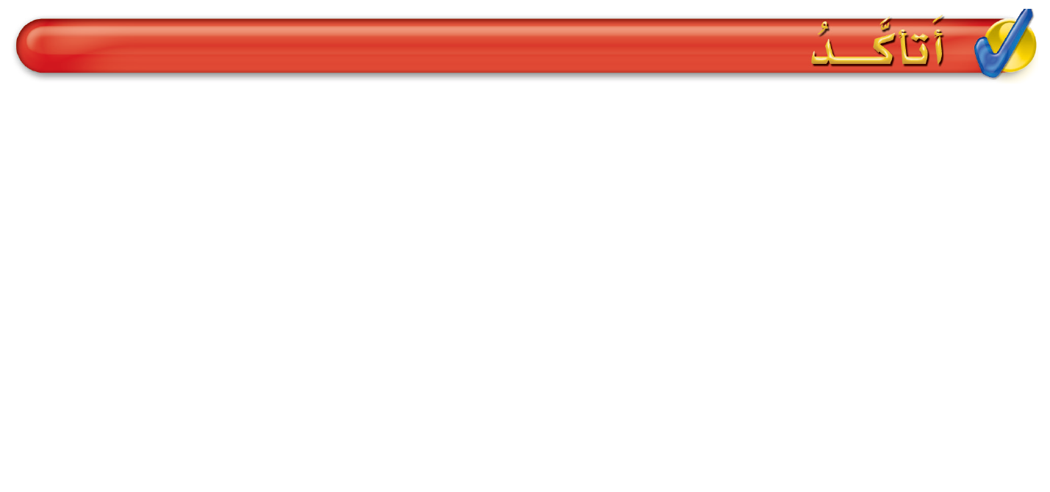
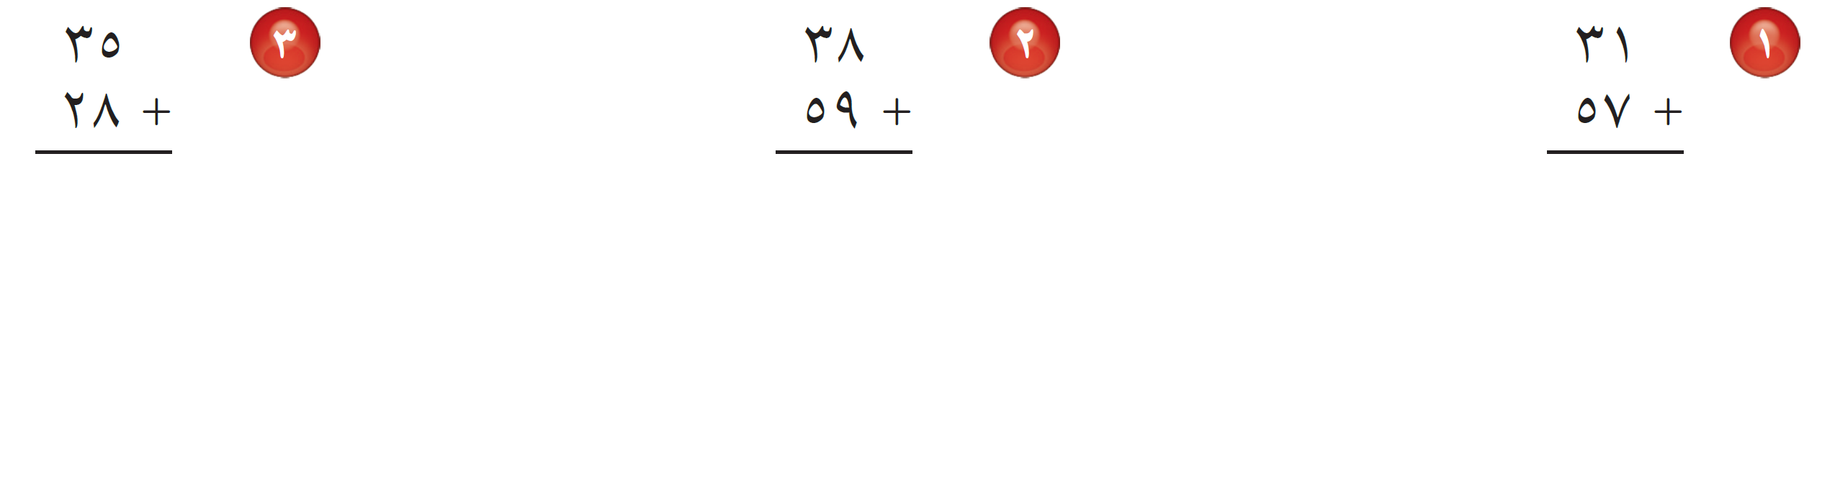
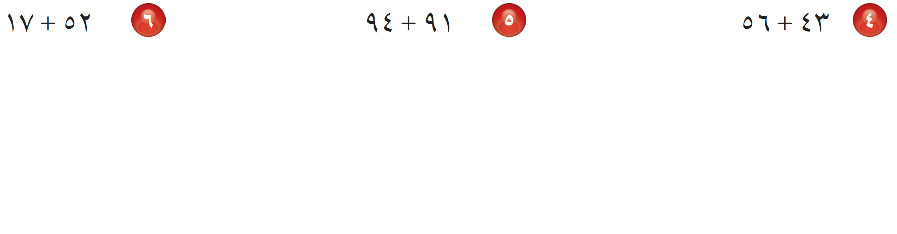
تقدير نواتج الجمع
ص ٥٧
٢ – ٢
الجمع
الفصل الثاني
أقدر ناتج الجمع باستعمال التقريب :
٤٠
٤٠
٣٠
+ ٣٠
+ ٦٠
+ ٦٠
٧٠
١٠٠
٩٠
أقدر ناتج الجمع باستعمال الأعداد المتناغمة :
٥٠ + ٢٠ = ٧٠
١٠٠ + ١٠٠ = ٢٠٠
٥٠ + ٥٠ = ١٠٠

Slide 8
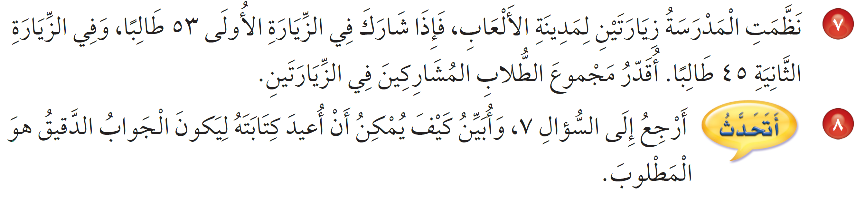
تقدير نواتج الجمع
ص ٥٧
٢ – ٢
الجمع
الفصل الثاني
٥٠ + ٥٠ = ١٠٠
نظمت المدرسة زيارتين لمدينة الألعاب ، فإذا شارك في الزيارة الأولى ٥٣ طالبًا ، وفي الزيارة الثانية ٤٥ طالبًا ، فما عدد الطلاب الذين شاركوا في الزيارتين ؟

Slide 9

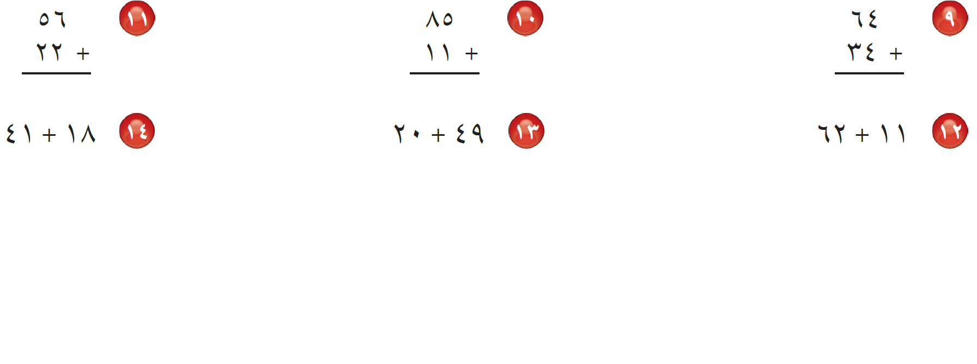
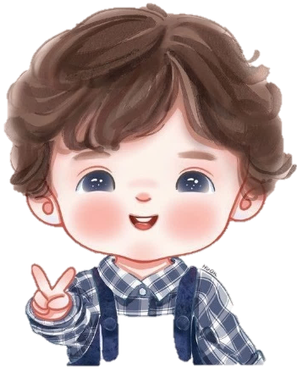
تقدير نواتج الجمع
ص ٥٨
٢ – ٢
الجمع
الفصل الثاني
أقدر ناتج الجمع باستعمال التقريب :
٦٠
٩٠
٦٠
+ ٢٠
+ ١٠
+ ٣٠
٨٠
١٠٠
٩٠
= ٦٠
+ ٤٠
٢٠
= ٧٠
+ ٢٠
٥٠
= ٧٠
+ ٦٠
١٠

Slide 10
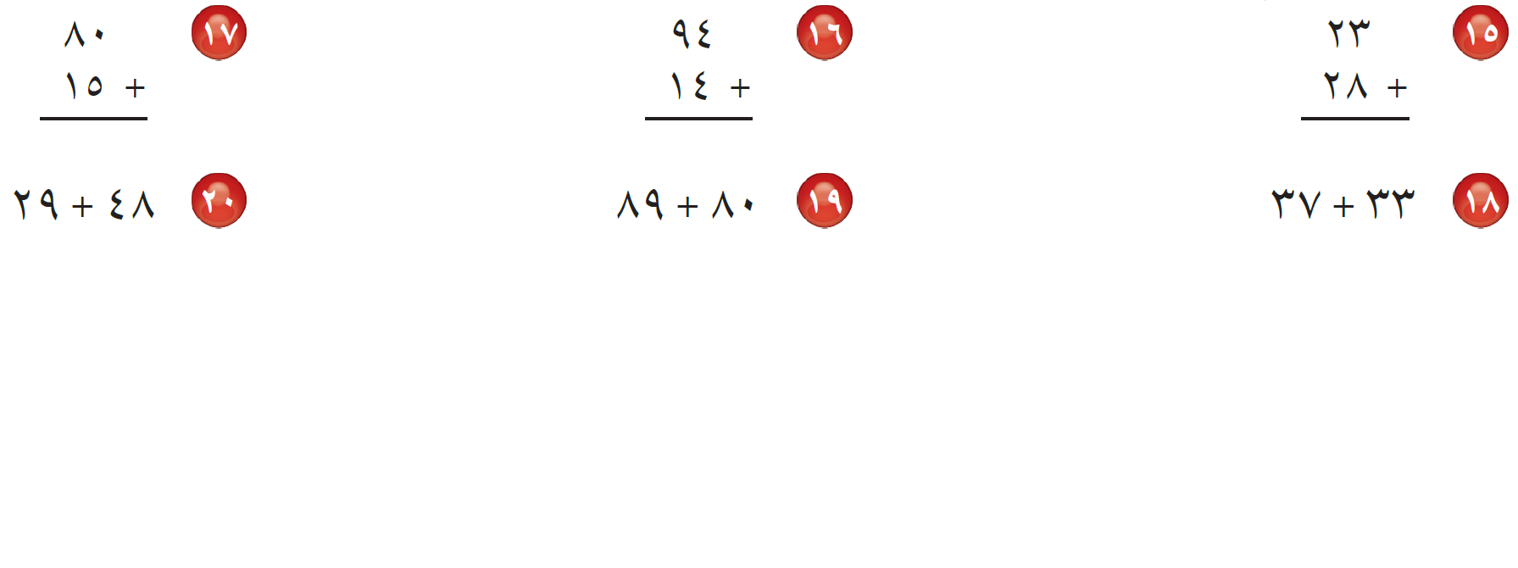


تقدير نواتج الجمع
ص ٥٨
٢ – ٢
الجمع
الفصل الثاني
أقدر ناتج الجمع باستعمال الأعداد المتناغمة :
٨٠
١٠٠
٢٥
+ ٢٠
+ ١٠
+ ٢٥
١٠٠
١١٠
٥٠
= ٧٥
+ ٢٥
٥٠
= ١٧٠
+ ٩٠
٨٠
= ٧٠
+ ٤٠
٣٠

Slide 11
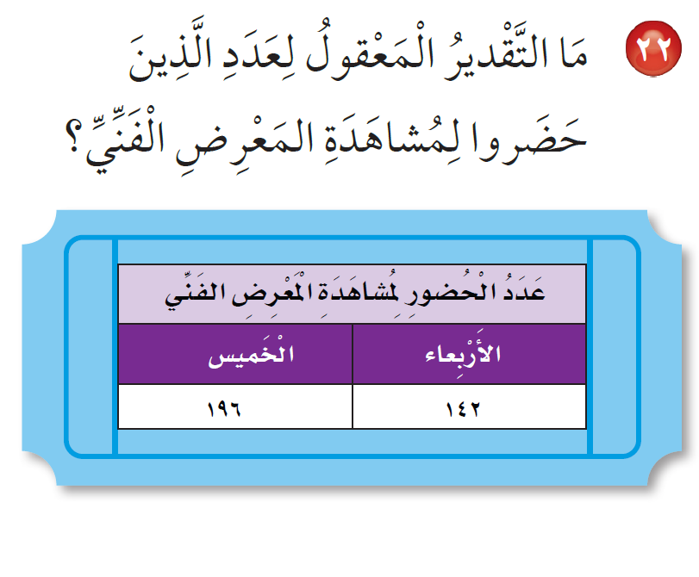
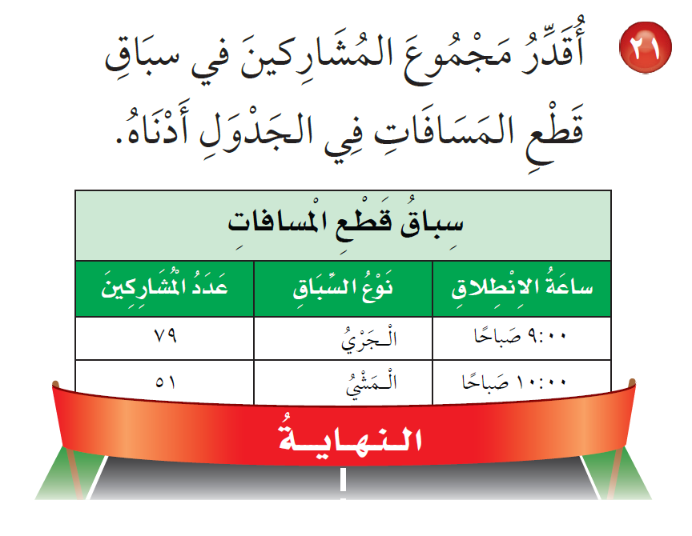
تقدير نواتج الجمع
ص ٥٨
٢ – ٢
الجمع
الفصل الثاني
١٠٠ + ٢٠٠ = ٣٠٠
٨٠ + ٥٠ = ١٣٠

Slide 12

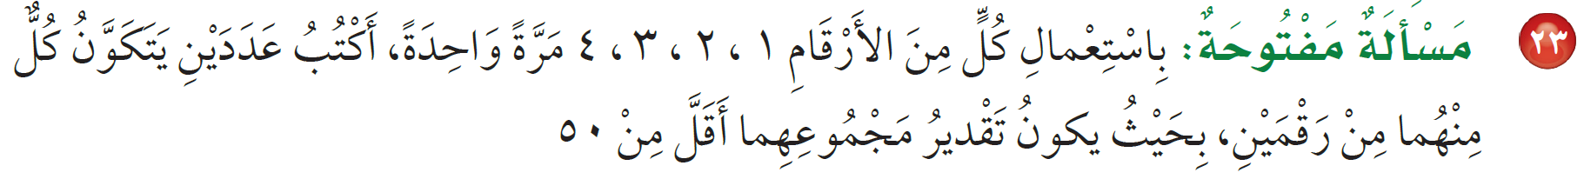
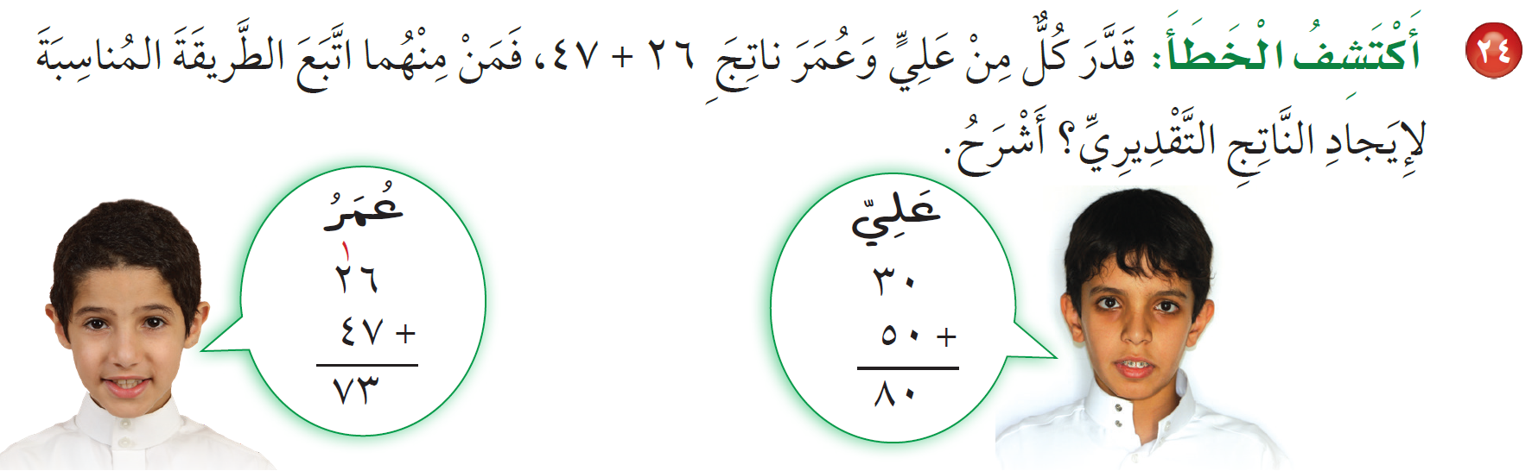

تقدير نواتج الجمع
ص ٥٨
٢ – ٢
الجمع
الفصل الثاني
٢٤ + ١٣
يقرب إلى ٢٠ + ١٠ = ٣٠
علي ، لأن عمر لم يستعمل التقدير

Slide 13
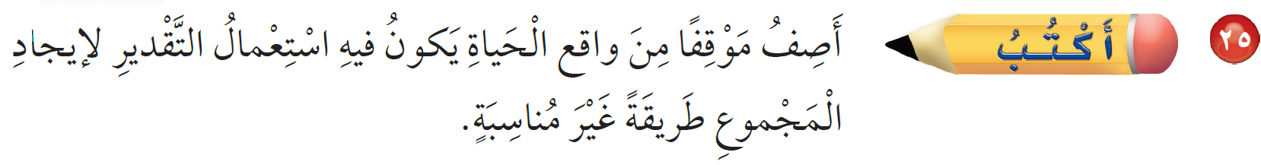

تقدير نواتج الجمع
ص ٥٨
٢ – ٢
الجمع
الفصل الثاني
أريد أن استمع إلى إجاباتكم الرائعة يا أصدقائي

Slide 14
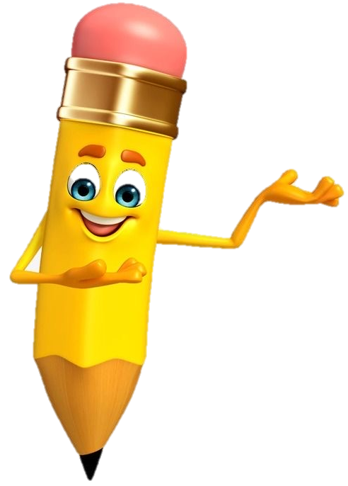
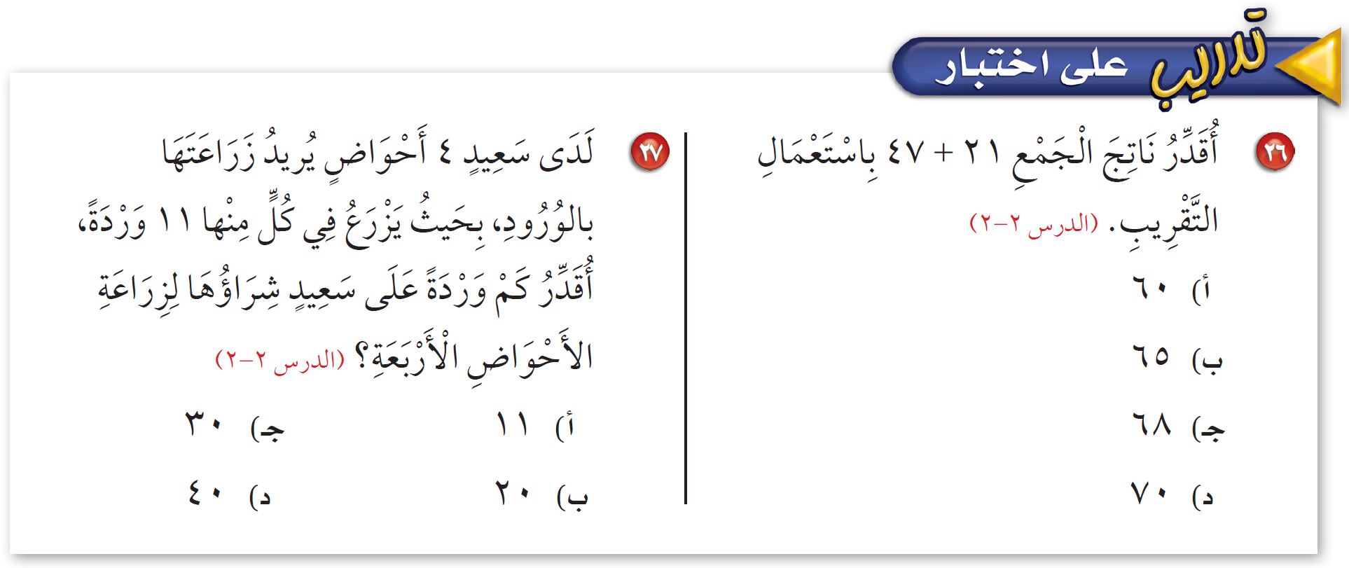
تقدير نواتج الجمع
ص ٥٩
٢ – ٢
الجمع
الفصل الثاني

